Slide 1
Дочки, сыночки, мамочки!
Конкурсно-игровая программа,
посвященнная Дню Матери

Slide 2
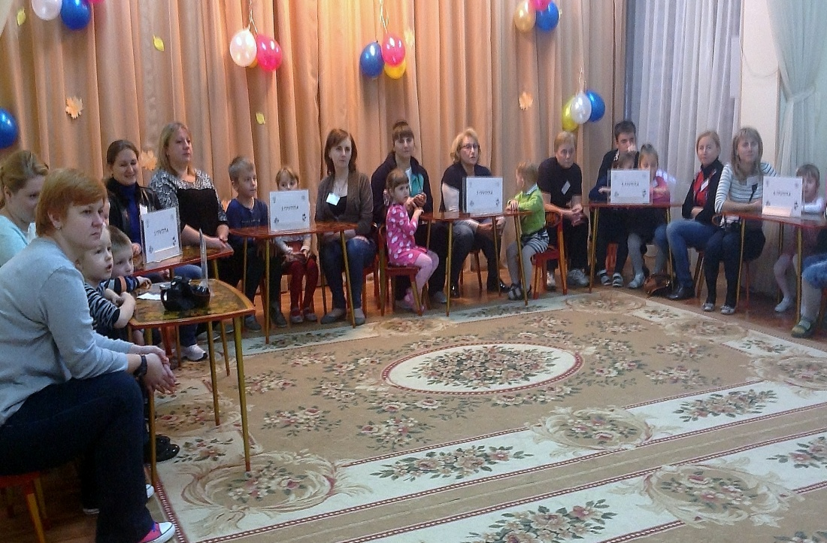
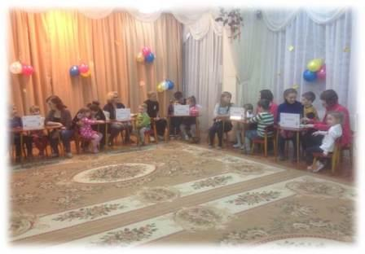
Наш праздник, посвящен одному из самых добрых праздников в нашей стране – Дню Матери.
Ведь все мы знаем, что мама – это самый важный человек в жизни ребенка. Даже первое слово, которое он произносит – это слово «мама»! В этом слове так много силы, любви, ласки, что порой даже удивляешься как всего лишь одно слово может передать столько чувств, эмоций. И в этот праздничный день хочется сказать слова благодарности всем матерям, которые дарят детям любовь, добро, нежность и ласку, которые многим жертвуют ради блага своих детей. Спасибо вам! И пусть каждой из вас почаще говорят теплые слова ваши любимые дети! Пусть на лицах детей светится улыбка, и радостные искорки сверкают в глазах, когда вы вместе! С праздником!
Просмотр социального ролика «Мамы» (youtube)

Slide 3
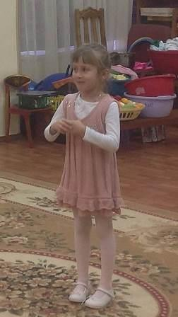
Холодный ветер листья рвет и кружит.
Летит снежок, поземкою звеня.
Сегодня нам поздравить мам всех нужно –
День мамы на планете Земля!
Поздравляем мам любимых
Со светлым материнским днем.
Желаем много дней счастливых
И обещания даем:
Не огорчать Вас очень часто,
И в меру сил вам помогать!
И вовремя ложиться спать!
Мы знаем как вы устаете,
С утра до вечера дела.
Нет равных вам в любой работе
А дома нет без вас тепла!

Slide 4
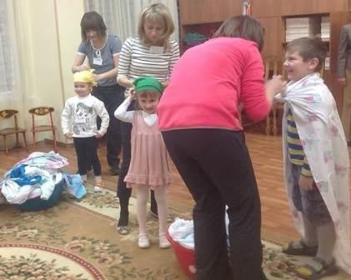
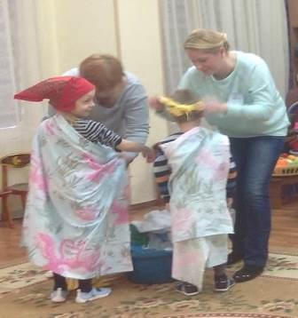
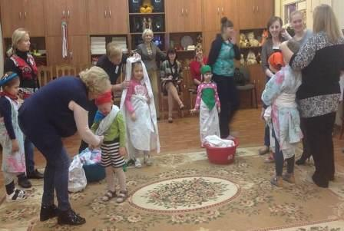
Мама учит нас быть мудрыми, дает советы, заботится о нас, оберегает, ухаживает за нами. Давайте-ка посмотрим, насколько красиво мамы умеют одевать своих детей.
Первый конкурс «Наряди своего ребенка»
Мамам предлагаются простыня, цветные платочки.
Мама должна за 3 мин нарядить своего ребенка
и придумать название костюма.

Slide 5
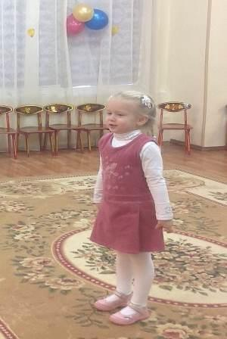
А какой подарок маме
Мы подарим в мамин день?
Есть для этого немало
Фантастических идей.
Ведь сюрприз готовить маме –
Это очень интересно.
Мы замесим тесто в ванне
Или выстираем кресло.
Или… я в подарок маме,
Разрисую шкаф цветами.
Хорошо б и потолок,
Жаль я ростом невысок.

Slide 6
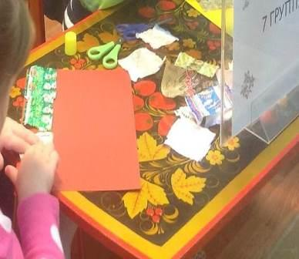
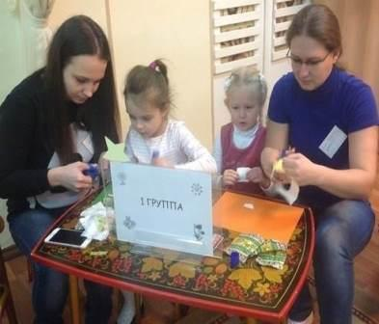
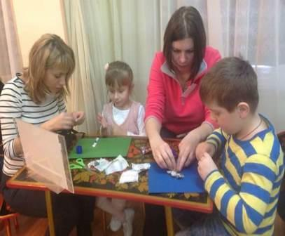
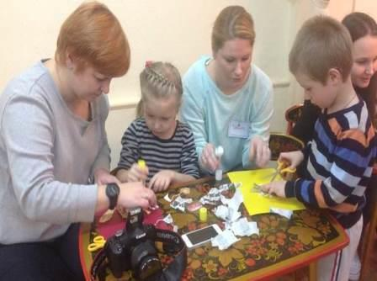
Наши дети очень любят конфеты, а от них остается
много фантиков. Что же делать с горой этих фантиков?
Давайте попросим мам проявить смекалку и фантазию
и с помощью ножниц, клея и, конечно же, фантиков
придумать какую-нибудь картинку или поделку.
Второй конкурс – это «Картина из фантиков»
Перед мамами и детьми лежит множество фантиков, картон, клей и ножницы. По сигналу они должны придумать и собрать композицию. Это может быть поделка, аппликация и пр.

Slide 7
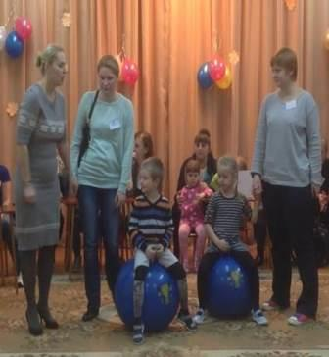
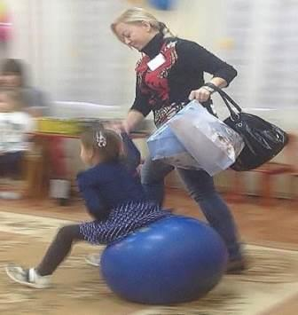
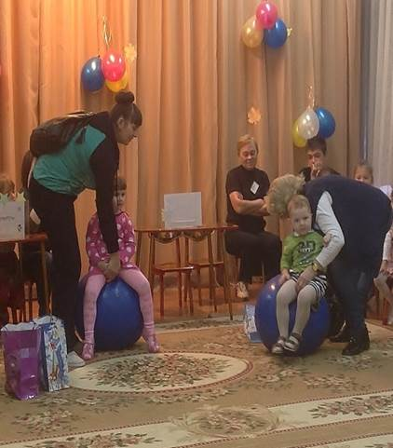
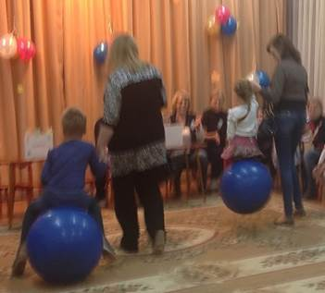
А вообще быть мамой очень трудно, нужно и пораньше всей семьи встать, завтрак приготовить, отвести ребенка в детский сад, забрать, приготовить ужин, уложить ребенка спать, пока ребенок спит перегладить гору белья и при этом еще себе уделить немного времени. А как наши мамы справляются с этим?
Третий конкурс «Дорога в детский сад»
Команды (мамы и ребенок) строятся
перед линией старта. У мам на ногах
галоши, в руках сумка, ребенок на мяче.
По сигналу участники эстафеты -
мамы бегут, дети прыгают на мяче –
до конуса, оставляют детей,
возвращаются за пакетами, которые
стоят около стола и возвращаются
за ребенком. Затем они вместе
возвращаются на линию старта.

Slide 8
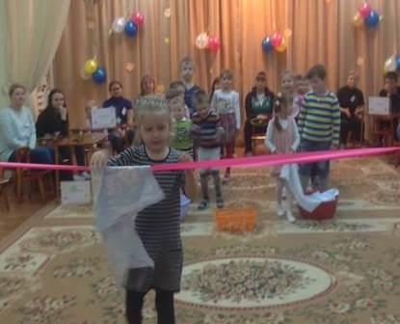
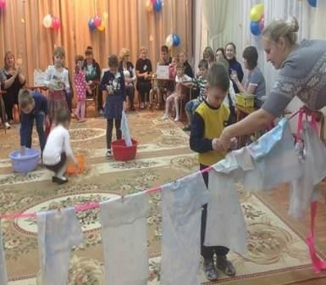
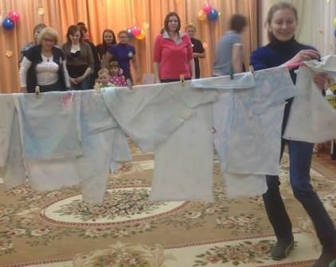
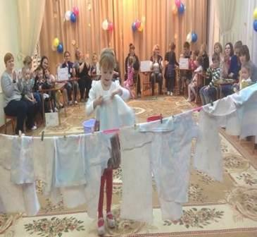
А теперь давайте посмотрим какие дети помощники для мам.
Четвертый конкурс «Помоги маме повесить белье»
На середине зала висит веревка и стоят корзины,
в которых лежит белье и прищепки. По сигналу
дети бегут к корзине, берут одну вещь,
бегут к веревке и вешают белье.
Затем бегут за следующей вещью.

Slide 9
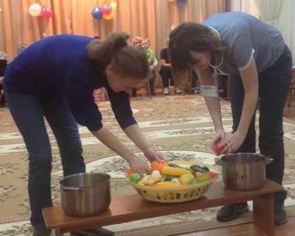
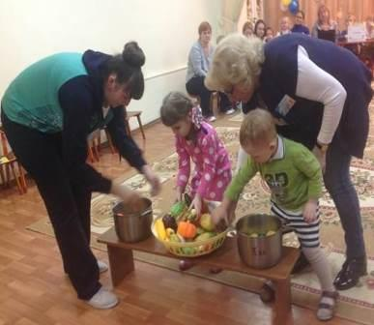
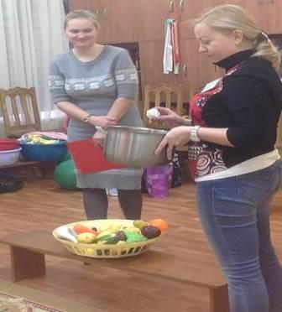
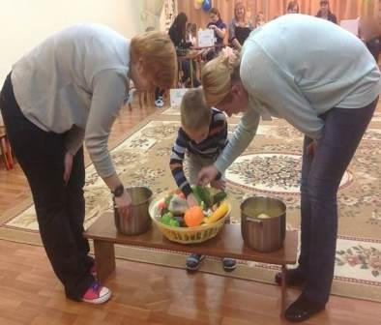
А сейчас мы посмотрим как наши мамы хозяйки, проверим их мастерство приготовления обеда, поэтому следующий конкурс называется «Супчик-голубчик»
5 конкурс «Супчик-голубчик»
Мамам предлагается придумать рецепт необычных супов, их название и «сварить» этот супчик из муляжей продуктов.

Slide 10
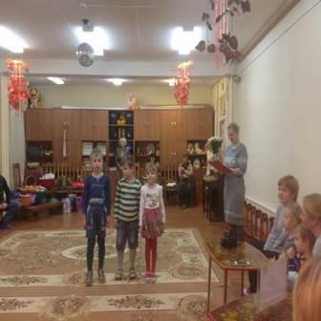
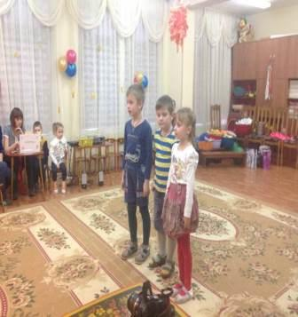
Весь мир начинается с мамы…
И в сердце хранится портрет
Той женщины ласковой самой,
Которой родней в мире нет…
И с первой минуты рожденья,
Она словно ангел земной
Подарит любовь и терпенье…
Она за ребенка стеной…
И каждой слезинке печалясь,
Волнуется мамы душа,
Для мамы мы те же остались,
Ведь ей не забыть малыша,
Что рос под сердечком, толкался…
Бессонных ночей хоровод…
Как зубик с трудом прорезался
И мучил младенца живот…
И первой улыбки сиянье,
И гордость от первых шагов.
Влюбленности первой признанье…
Все маме понятно без слов.
И взгляд согревает тот самый…
И детство мелькает вдали…
Весь мир начинается с мамы,
Здоровья всем мамам Земли!

Slide 11
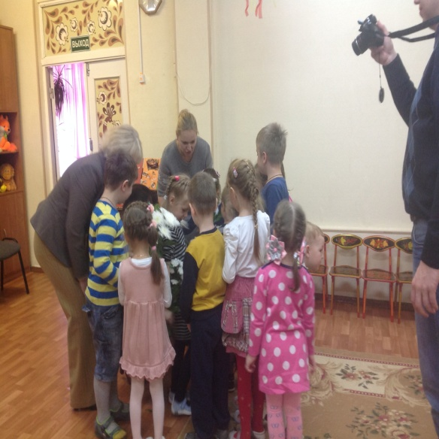
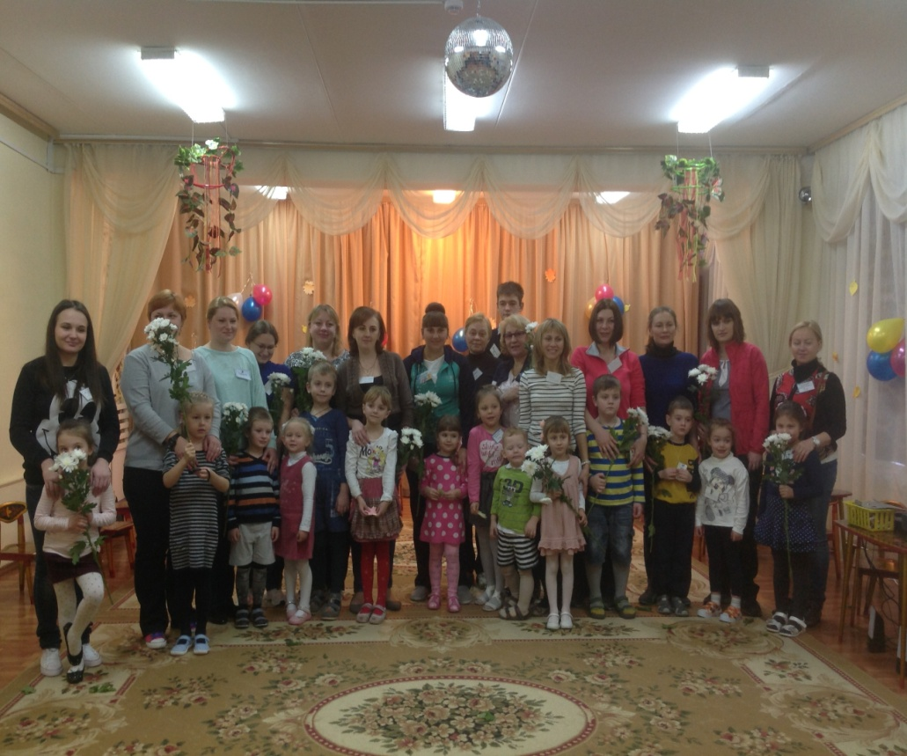
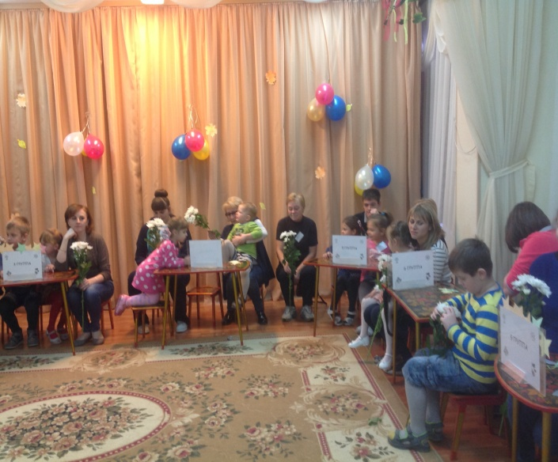
На этом праздник завершаем.
Мамам пожелаем:
Чтоб смеялись и шутили!
И здоровыми вы были.
Мы хотим, чтоб мамы наши
Становились еще краше!
Подводятся итоги. На празднике не было проигравших. Победили все! Главное участие

